Slide 1
Uma introdução à história do cinema: dos precursores aos modernos
Diogo Rossi Ambiel Facini
CCEV
2025

Slide 2
Organização do Curso
Curso introdutório à história do cinema, que vai dos seus inícios até os anos 1980.
Dividido em três aulas:
16/8 – Aula 1: O surgimento do cinema e o período silencioso/mudo (de 1895 até 1927)
23/8 – Aula 2: O cinema clássico americano e algumas movimentações importantes no mundo (de 1927 até 1959)
30/8 – Aula 3: O cinema moderno (de 1959 até anos 1980)

Slide 3
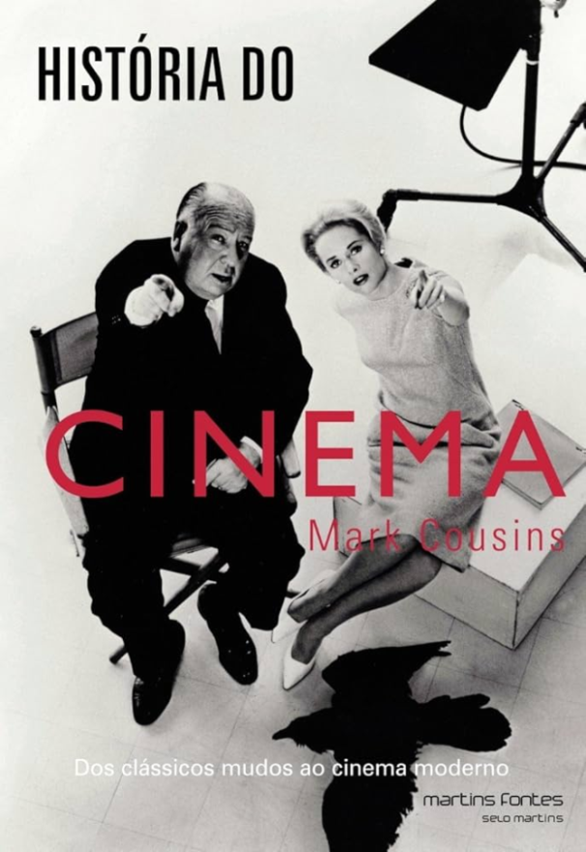
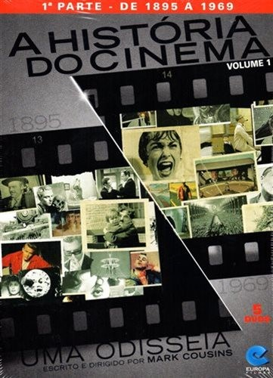
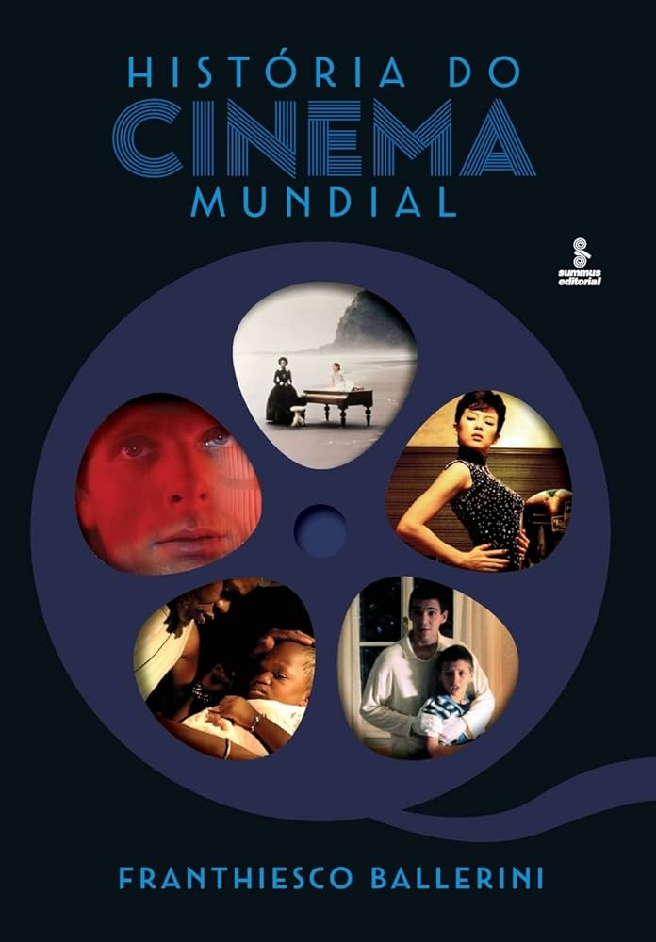
Referências e indicações

Slide 4
Aula 2: O cinema clássico americano e algumas movimentações importantes no mundo (de 1927 até 1959)
O cinema clássico e os gêneros no cinema hollywoodiano: o musical, o noir, o faroeste, o melodrama, o terror
Os irmãos Marx: corpo e voz
A “chegada” da cor no cinema
Dorothy Arzner e Ida Lupino
Um “autor” nos EUA: Alfred Hitchcock
O Actors Studio e “O Método”
França: Renoir, Tati e Bresson
O cinema nazista de Leni Riefenstahl
A revolução do Neorrealismo Italiano
Índia: Satyajit Ray
O cinema filosófico de Ingrid Bergman
A chegada da TV, o widescreen e o 3D
O cinema industrial no Brasil

Slide 5
Cinema Clássico / Realismo Romântico Fechado
Estilo que vai dos anos 1920 até principalmente 1945 (com ecos até hoje no cinema dominante).
Criação de um universo ficcional (diegese) fechado e COMPLETAMENTE separado do mundo do espectador (ideia de quarta parede).
Ideologia do individualismo e do self made man.
Narrativas lineares, simples, com resolução clara e happy ending.
Presença da verossimilhança, que leva à identificação do espectador.
Romantismo exacerbado e moralismo bem definido; star system.
Presença de sistemas de autocensura, como o “Código Hays” (1930-1968, principalmente a partir de 1934, com Joseph Breen).

Slide 6
O Código Hays: algumas proibições
Sexo apresentado de maneira imprópria | Tornar os vícios atraentes
Cenas românticas prolongadas e apaixonadas | Tornar o jogo e a bebida atraentes
Ridicularizar funcionários públicos | Enfatizar a violência
Retratar religiosos de maneira pejorativa ou cômica | Uso de drogas
Filmes com o tema da escravidão branca | Nudez
Destacar o submundo | Exibir em detalhes métodos de ação criminosa
Ofender crenças religiosas | Retratar gestos e posturas vulgares
Referências a doenças venéreas | Miscigenação e alusão ao amor entre brancos e negros

Slide 7
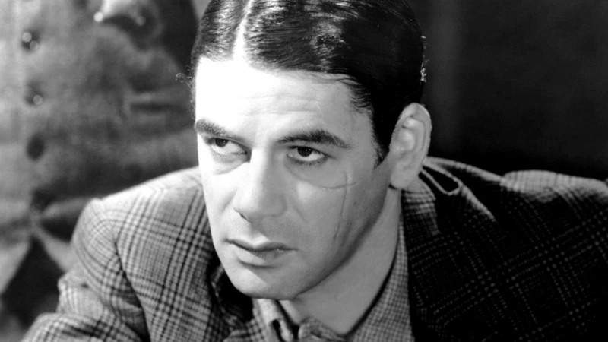
Scarface, a vergonha de uma nação (1932), de Howard Hawks: a temática da máfia, bastante presente no início dos anos 1930, seria praticamente proibida após 1934.

Slide 8
Cinema Clássico / Realismo Romântico Fechado
Utilização de recursos sotisticados de filmagem e montagem (enquadramentos variados, iluminação, montagem dinâmica), mas que não devem dificultar a compreensão do filme.
O áudio é manipulado (artificialmente) para parecer natural, favorecendo a clareza dos diálogos (a captação real, na verdade, frequentemente pode ser incompreensível).
Filmagem sobretudo nos estúdios (ambientes controlados).
Sistema campo-contracampo e presença de “regras” como a dos 180°.
Importância da continuidade.
Ideia de “transparência” do dispositivo cinematográfico: os elementos técnicos do filme não devem se expor enquanto tais ao espectador (devem permanecer “invisíveis”).

Slide 9
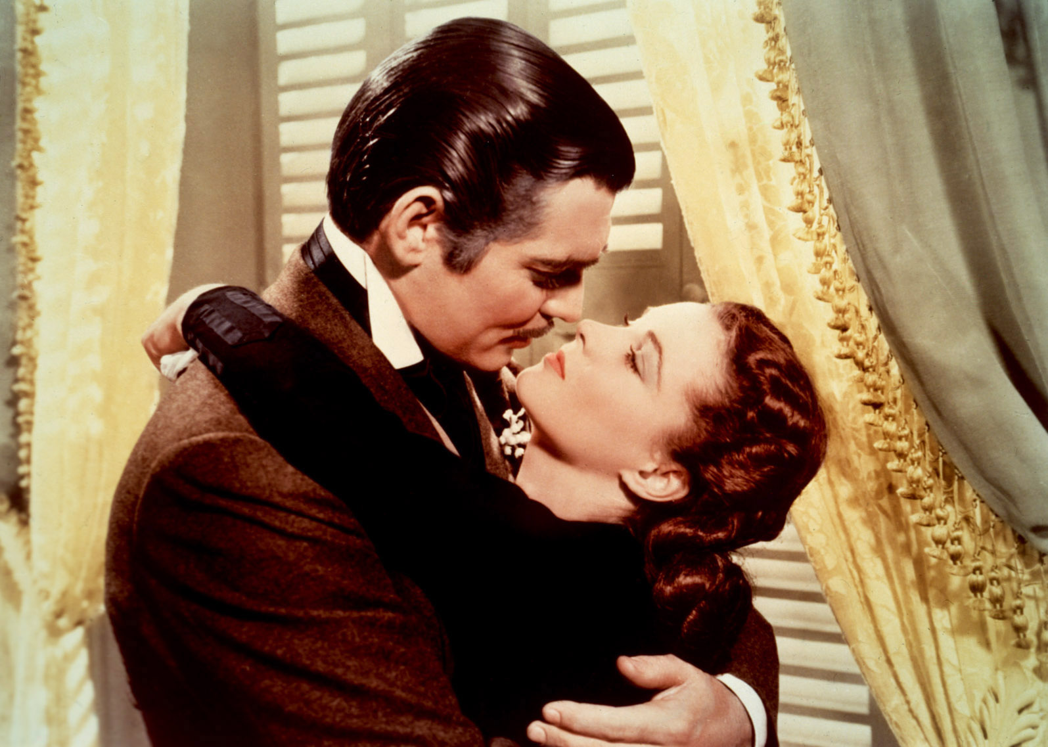
E o Vento Levou (1939), de Victor Fleming: exemplar do cinema clássico (ou do realismo romântico fechado, segundo Mark Cousins)

Slide 10
Gêneros: o musical
Um dos grandes atrativos da chegada do cinema sonoro.
Meio de exibição da tecnologia, para atrair mais espectadores.
Produções geralmente de teor escapista, de fuga da realidade.
Algumas produções assumem grande sofisticação visual, como os filmes coreografados por Busby Berkeley, que apresentam composições geométricas sofisticadas, numa arte quase abstrata.
Alguns grandes dançarinos surgem no período, como Fred Astaire e Gene Kelly.
Gênero teve uma grande produção até os anos 1950, decaindo desde então.
Com o cinema moderno, surgem musicais “revisionistas”, como Os Guarda-Chuvas do Amor (1964), de Jacques Demy, e Dançando no Escuro (2000), de Lars von Trier.

Slide 11
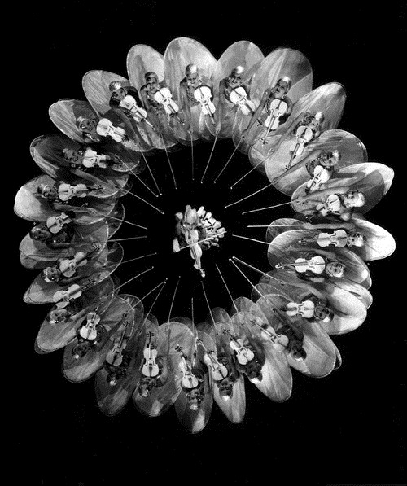
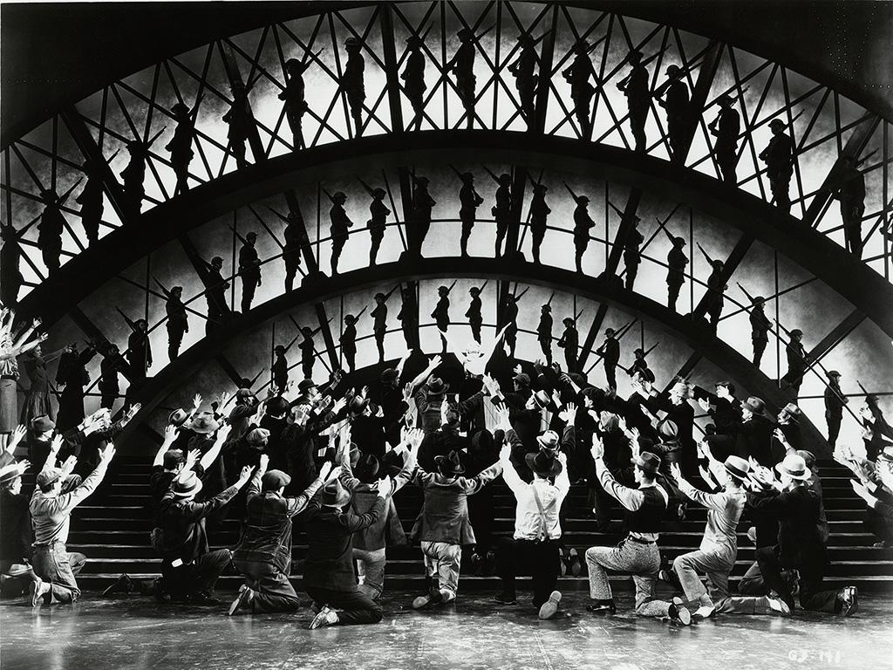
Gold Diggers of 1933, dirigido por Mervyn LeRoy e Busby Berkeley

Slide 12
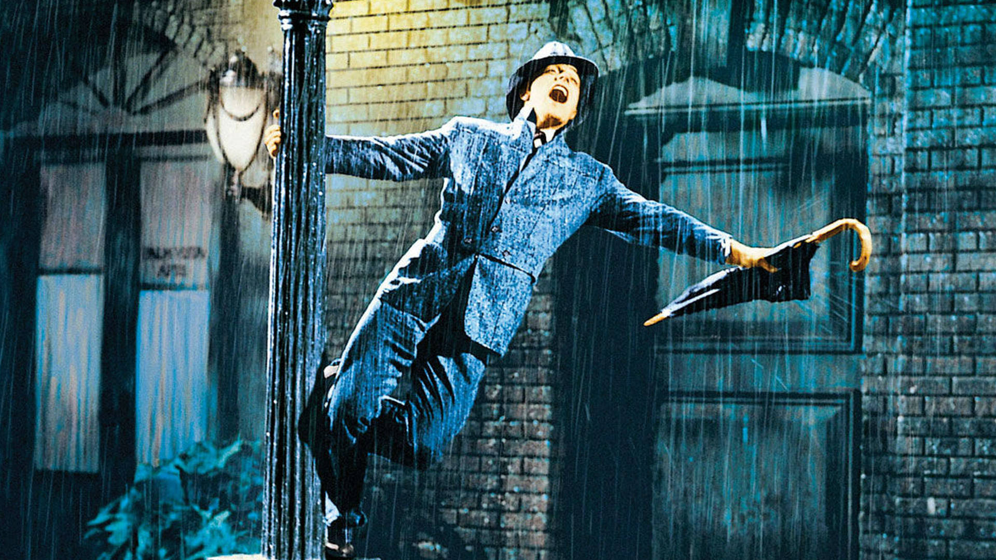
Cantando na Chuva (1952), de Gene Kelly e Stanley Donen: um filme sobre cinema

Slide 13
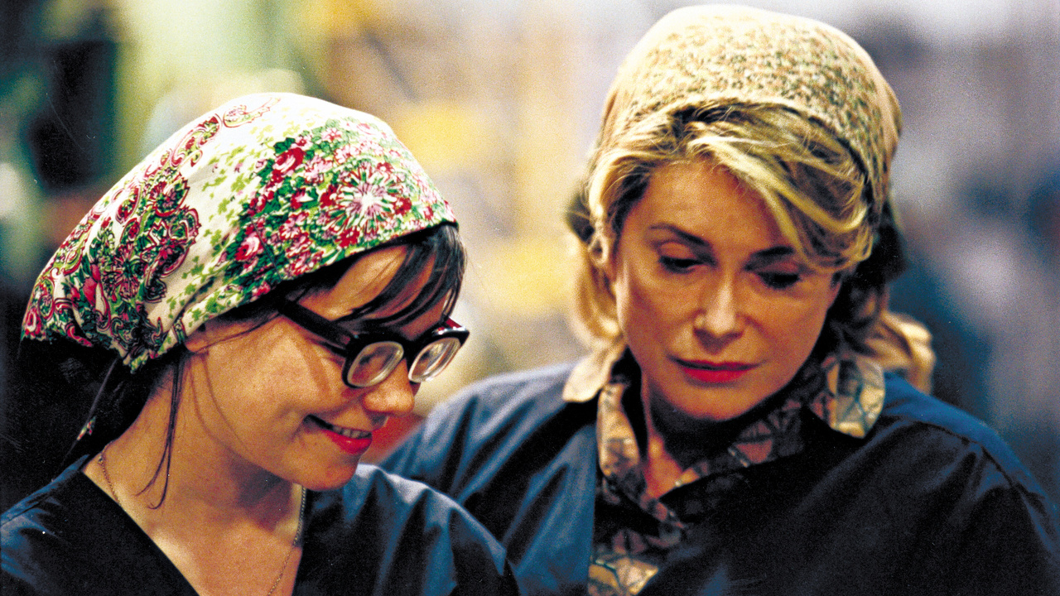
Dançando no Escuro (2000), de Lars von Trier, subverteu o gênero musical ao mostrar uma história sombria, triste e que acaba mal.

Slide 14
Gêneros: o noir
O termo não engloba exatamente um gênero, mas abrange um conjunto de produções feitas entre as décadas de 1940 e 1950.
Muitos dos cineastas eram europeus que fugiram do nazismo, sobretudo os expressionistas (como Fritz Lang).
Há uma forte influência do expressionismo e do realismo poético francês, no visual em preto e branco com forte presença de sombras.
Influência também da literatura hard-boiled, sobre o mundo do crime, de nomes como Raymond Chandler (com seu detetive Philip Marlowe)
Os temas refletem o momento da Segunda Guerra e do pós-guerra, com um forte pessimismo.
Filmes muitas vezes envolvem a execução de crimes e/ou a sua investigação, com personagens de moralidade duvidosa.
Presença importante da figura complexa da femme fatale.
Muitos filmes não recorriam ao tradicional happy ending.
Humphrey Bogart foi um dos principais atores.

Slide 15
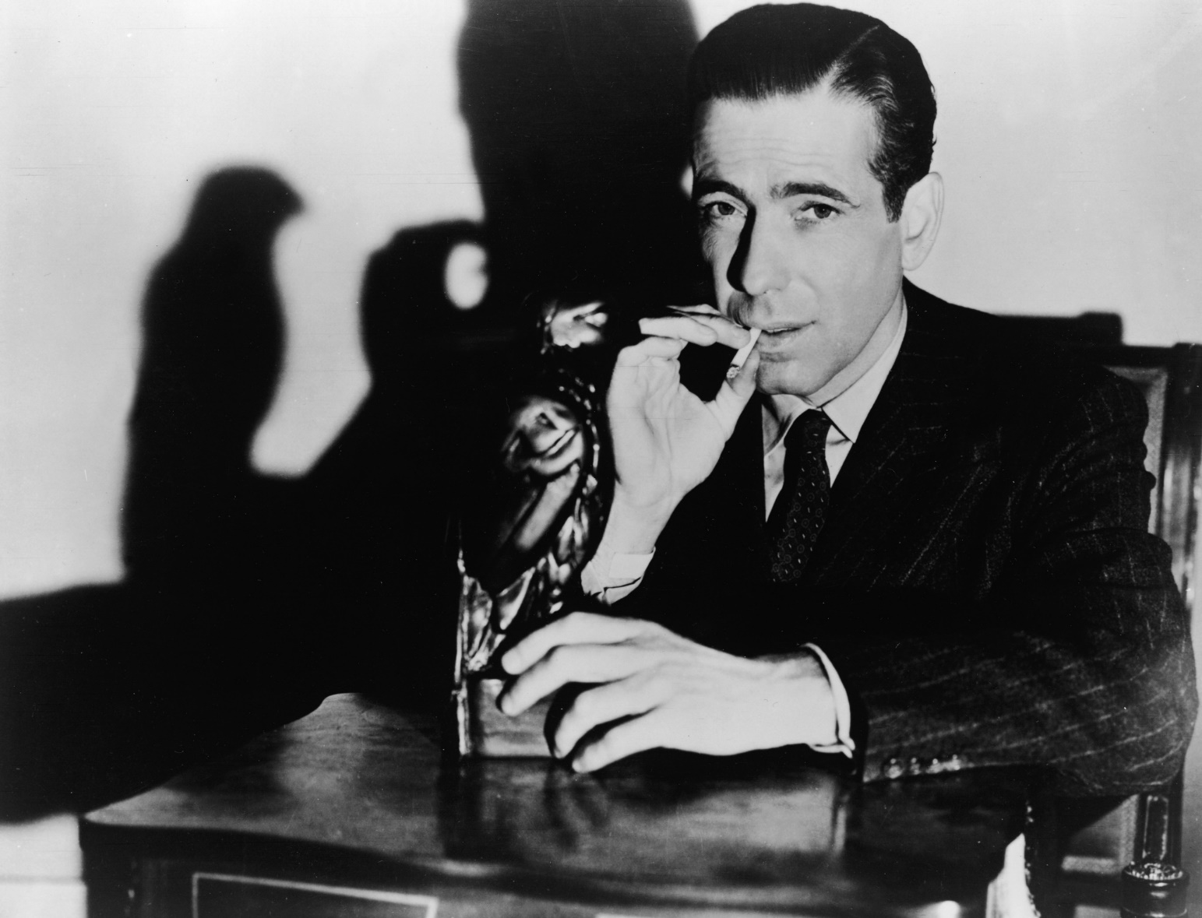
O Falcão Maltês / Relíquia Macabra (1941), de John Huston, com Humphrey Bogart

Slide 16
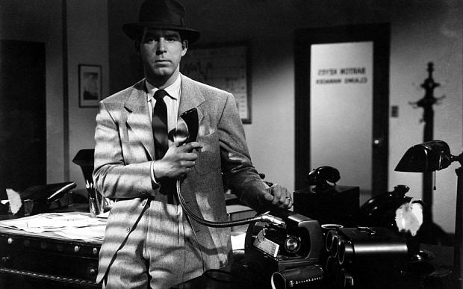
Pacto de Sangue (1944), de Billy Wilder

Slide 17
Gêneros: o faroeste
Gênero tipicamente estadunidense.
Filmes de época que retratam a formação da nação e a conquista do oeste.
Importante para a construção do ideário conquistador americano e para a formação de estereótipos sobre os povos originários (quase sempre inimigos e primitivos).
John Wayne foi o principal ator.
John Ford foi o principal diretor, fortemente influente.
Apesar de vinculado aos EUA, o faroeste teve uma importante produção na Itália nos anos 1960 e 1970 (faroeste spaghetti).
O faroeste foi fundamental para a formação dos filmes de samurai no Japão e mesmo para as histórias envolvendo o cangaço no Brasil (como Deus e o Diabo na Terra do Sol (1964), de Glauber Rocha).

Slide 18
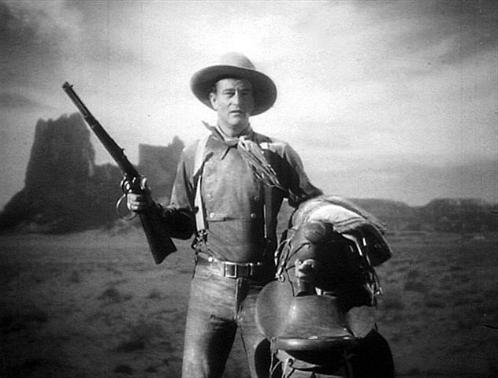
No Tempo das Diligências (1939), de John Ford

Slide 19
Gêneros: o melodrama
Gênero marcado pela exploração mais exaustiva (e às vezes apelativa) de conflitos e sofrimentos humanos, levando à produção de sentimentos mais intensos.
O grande precursor foi D. W. Griffith, mas o gênero continuou importante no cinema falado.
O principal nome até a década de 1960 foi o alemão Douglas Sirk.
Um dos filmes mais importantes do gênero foi Tudo que o Céu Permite (1955), de Sirk, sobre o romance entre uma viúva e um homem muito mais jovem.
Gênero está presente na obra de diretores modernos, como Rainer Werner Fassbinder e Pedro Almodóvar.
Grande legado na produção das novelas televisivas.

Slide 20
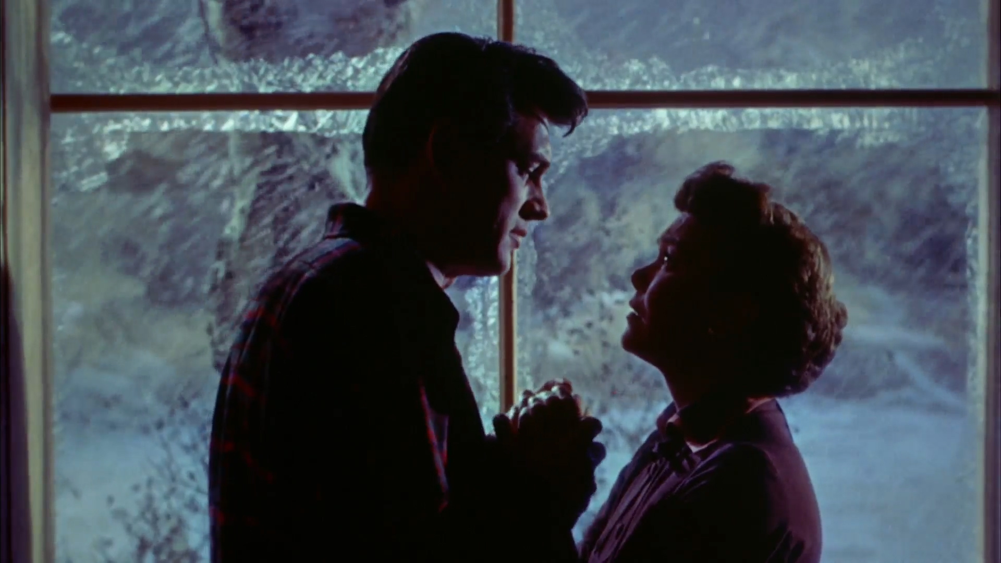
Tudo que o céu permite (1955), de Douglas Sirk

Slide 21
Gêneros: o terror/suspense
O gênero no cinema falado também foi muito influenciado pela expressionismo alemão, com sua ênfase no mistério, no medo, na perturbação da realidade.
O estúdio Universal teve uma grande importância no terror dos anos 1930 e 1940, com seu ciclo de produções de monstros: Drácula, Frankenstein, a Múmia, o Lobisomem.
Os dois maiores astros do período foram Béla Lugosi (húngaro) e Boris Karloff (inglês).
O terror seguiu sendo muito produzido e muito influente, tendo relevância fundamental em outros países bem diferentes, como a Itália dos anos 1970 (giallo) e o Japão principalmente a partir dos anos 1990.

Slide 22
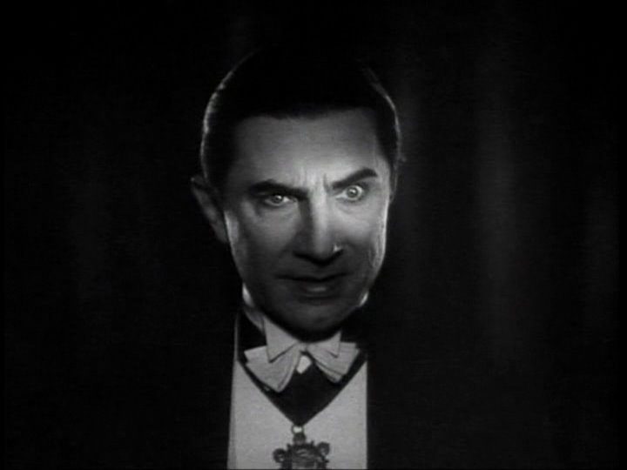
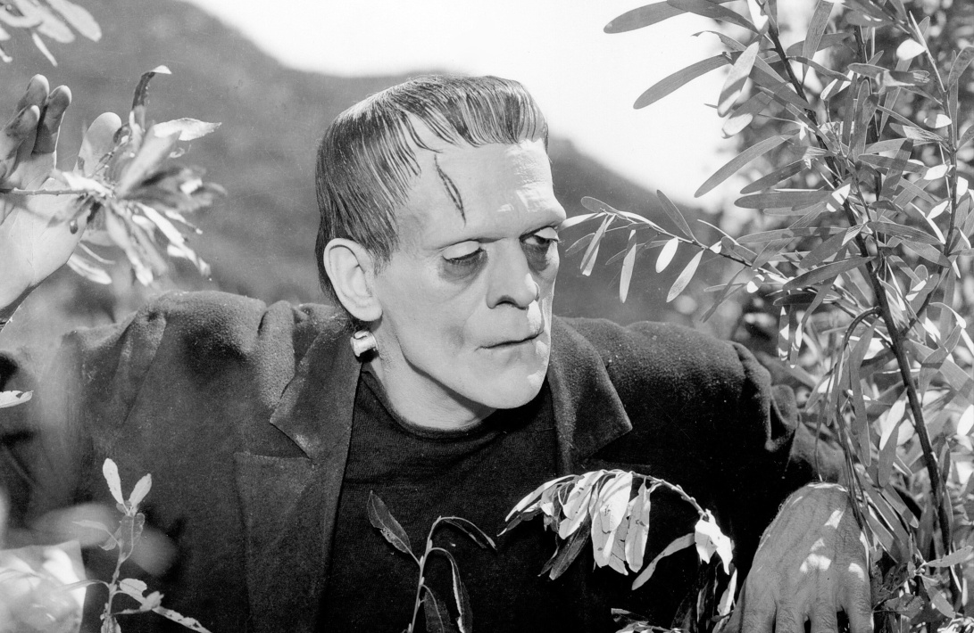
Drácula (1931), de Tod Browning
Frankenstein (1931), de James Whale

Slide 23
Os irmãos Marx: corpo e voz
Grupo de irmãos que uniu as piadas visuais do cinema mudo com a inventividade verbal do cinema falado, em um humor anárquico e caótico.
Fizeram teatro, cinema e televisão.
No cinema inicialmente eram quatro os irmãos: Groucho, Harpo, Chico e Zeppo. Nas produções maduras, foram um trio, sem presença de Zeppo.
Groucho Marx abusava da verborragia e do nonsense.
Harpo era o irmão “visual”, do slapstick, mas também fazia números musicais com sua harpa.
Chico era o mais “equilibrado”, usando uma persona italiana.
Alguns grandes filmes: Monkey Business, Horse Feathers, Duck Soup e A night at the Opera, A Day at the Races.

Slide 24
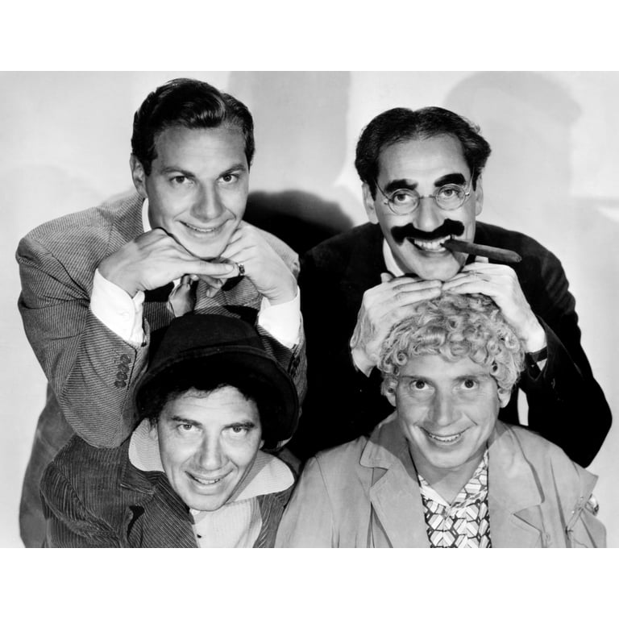
Irmãos Marx. Da esquerda para a direita, acima: Zeppo e Groucho; abaixo: Chico e Harpo.

Slide 25
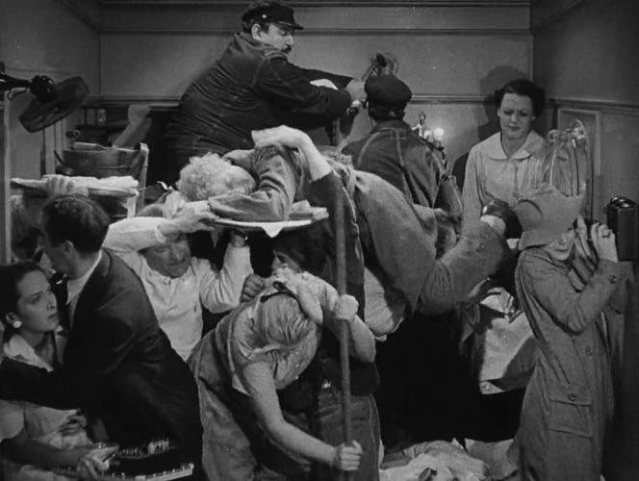
A Night at The Opera (1935), dirigido por Sam Wood

Slide 26
Cidadão Kane (1941)
Welles: influente ator e diretor estadunidense.
Ele ficou conhecido inicialmente por causa de uma transmissão radiofônica do livro A Guerra dos Mundos (de H. G. Wells), em 1938, que gerou grande pânico na população do país.
Enredo do filme foi baseado na história real de um magnata da comunicação: W. R. Hearst.
O filme apresentou várias inovações: ângulos inusitados, uso da profundidade de campo, montagem dinâmica, tempo não linear, mistura de registros ficcional e (pseudo)jornalístico.
O filme não fez tanto sucesso na bilheteria, mas ganhou status de clássico ao longo do tempo.
Após esse filme, Welles foi boicotado, sofrendo para produzir novas obras, beirando ao ostracismo.
Curiosidade: há um documentário brasileiro chamado Muito além do Cidadão Kane (1993), sobre Roberto Marinho (histórico dono do grupo Globo) e as relações entre mídia e poder.

Slide 27
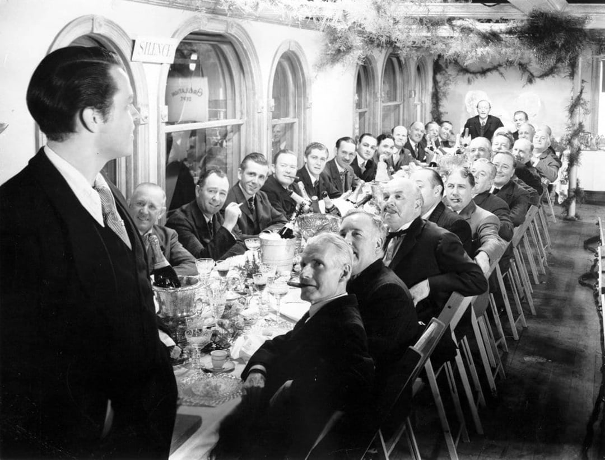
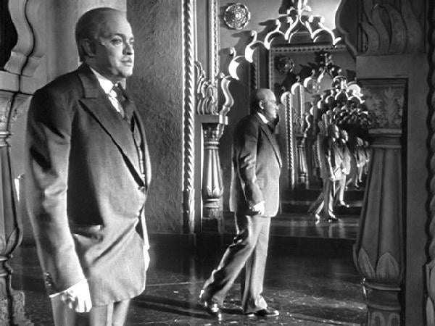
Cidadão Kane (1941), de Orson Welles: grande exploração da profundidade de campo

Slide 28
A “chegada” da cor no cinema
A cor existia nos filmes desde o seu início; porém, ela era adicionada posteriormente: 1) diretamente nas películas, com a aplicação quadro a quadro; ou 2) ou os filmes recebiam um tingimento na totalidade (ficando a imagem com apenas um tom de cor, ainda que essa cor variasse ao longo do filme).
A indústria, então, foi procurando meios de fazer uma captação automática da cor, no momento da filmagem.
Essa procura foi influenciada pela chegada da TV (anos 1930), que estabeleceu uma grande concorrência com os filmes.
Um dos principais sistemas de cor estabelecidos foi o Technicolor, que trazia cores mais vibrantes e não necessitava de equipamentos especiais de projeção.

Slide 29
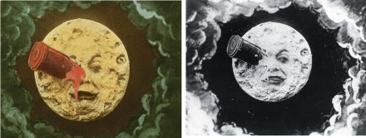
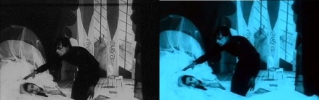
Aplicação de tinta quadro a quadro em Viagem à Lua
Tingimento do filme em O Gabinete do Doutor Caligari

Slide 30
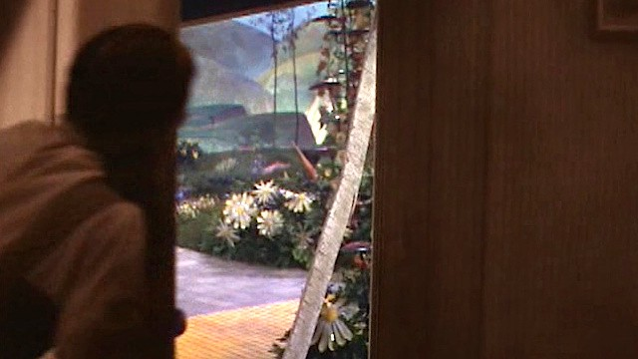
O Mágico de Oz (1939) foi um dos principais filmes desse início do cinema colorido e, astutamente, retratou essa transição. No início, quando mostra o mundo de Dorothy, o filme adota um preto e branco (com tons de sépia). Quando a personagem entra no mundo de Oz, o filme passa a exibir um colorido intenso. Essa imagem mostra o momento exato da transição, quando a personagem descobre esse mundo colorido.

Slide 31
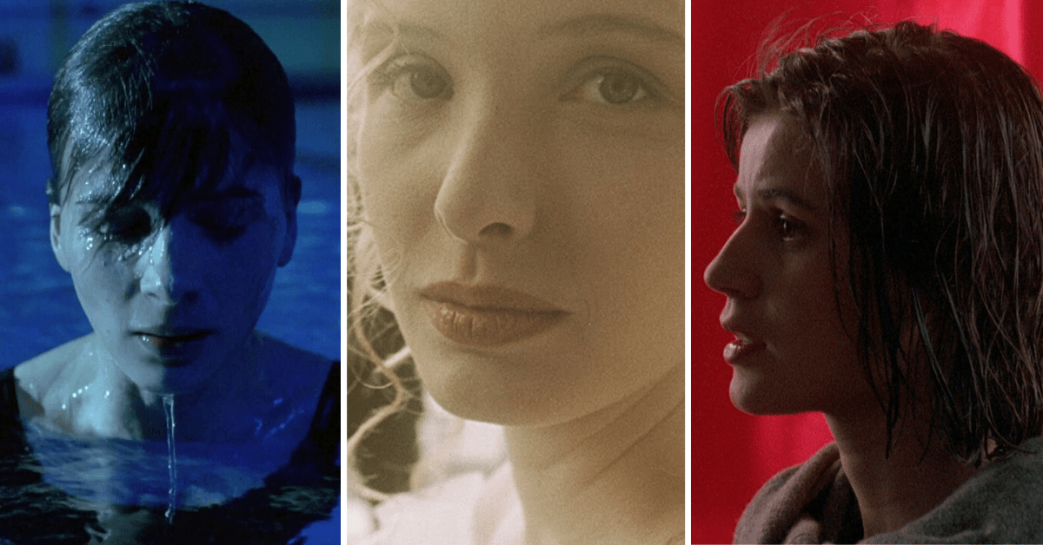
Talvez o melhor uso das cores no cinema tenha ocorrido na (acertadamente) chamada “Trilogia das Cores”, feita na França pelo cineasta polonês Krzysztof Kieślowski: A Liberdade é Azul (1991), A Igualdade é Branca (1992) e A Fraternidade é Vermelha (1992), cores da bandeira da França (e associadas, nos filmes, a lemas da Revolução Francesa). Cada uma dessas cores é trabalhada extensivamente em cada filme, de modos bastante criativos, além de haver uma abordagem muito original de cada um desses lemas.

Slide 32
Dorothy Arzner
Uma das diretoras mulheres pioneiras no cinema hollywoodiano.
Sua carreira foi dos anos 1920 (ainda no cinema mudo) até os anos 1940.
Seus filmes ofereciam representações novas das mulheres, mais solidárias e mais críticas das opressões.
Muitas obras enfatizavam relacionamentos amorosos e a dificuldade das mulheres nessas relações.
Lésbica, a diretora criticava os relacionamentos heterossexuais.
Com a interrupção de suas atividades, sua obra ficou desconhecida, sendo redescoberta nos anos 1970 por teóricas feministas.

Slide 33
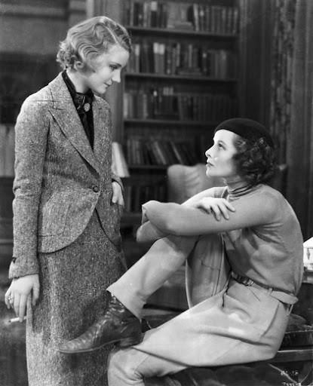
Christopher Strong (1933), de Dorothy Arzner

Slide 34
Ida Lupino
Atriz, produtora, roteirista e diretora inglesa radicada nos EUA.
Em sua carreira de atriz, ela bateu de frente com os estúdios, exigindo melhores roteiros e papéis, o que levou a suspensões e à busca pelo aprendizado da direção.
Dirigiu 8 longas, além de ter dirigido vários filmes e episódios de séries de televisão.
Foi a primeira mulher a dirigir um noir (The Hitch-Hiker, 1953).
Seus filmes foram bastante ousados e influentes na abordagem de questões sociais.
Not Wanted (1949) trata de uma mãe solteira; Never Fear (1950) aborda a luta contra a poliomielite; Outrage (1950) foi uma das primeiras obras sobre estupro.

Slide 35
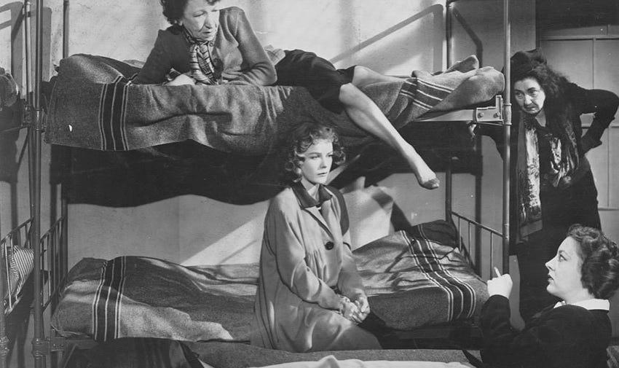
Not Wanted (1949), de Ida Lupino

Slide 36
França: Jean Renoir
Filho do célebre pintor impressionista Pierre-Auguste Renoir, o que lhe proporcionou recursos financeiros no início.
Jean Renoir é um dos maiores expoentes do chamado realismo poético francês, ao lado de Marcel Carné e Julien Duvivier. Esse movimento valorizava a profundidade dos roteiros e apresentava um olhar mais sério e pessimista diante da realidade.
A obra de Jean Renoir, que foi dos anos 1920 aos anos 1960, oferece uma perspectiva complexa e sensível dos seus tempos.
Alguns de seus filmes mais importantes foram A Besta Humana, A Grande Ilusão e A Regra do Jogo.
A Grande Ilusão (1937) aborda a Primeira Guerra Mundial de modo mais humanista e multifacetado, não apontando para mocinhos nem vilões.

Slide 37
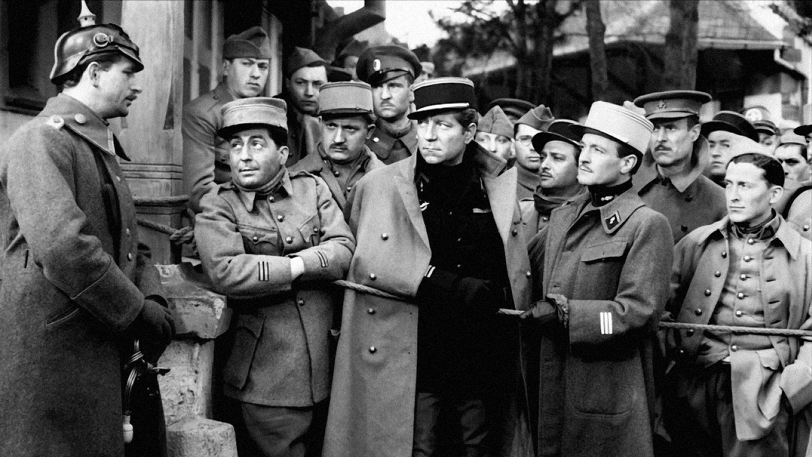
A Grande Ilusão (1937), de Jean Renoir

Slide 38
França: Jacques Tati
Ator e diretor, último grande da comédia visual do cinema.
Profundamente influenciado pelas interações com os objetos de Chaplin e pelo cinema arquitetural de Buster Keaton.
Seu cinema é profundamente visual, e seu humor é fruto sobretudo das interações do homem com o ambiente.
Seu personagem é Monsieur Hulot, lembrado pelo seu sobretudo, seu chapéu e seu cachimbo, além de seu caminhar um pouco desengonçado.
Os filmes maduros de Tati, Meu Tio e Playtime, consistem em críticas incisivas da vida moderna, principalmente a dependência das tecnologias e o vazio da vida burguesa.

Slide 39
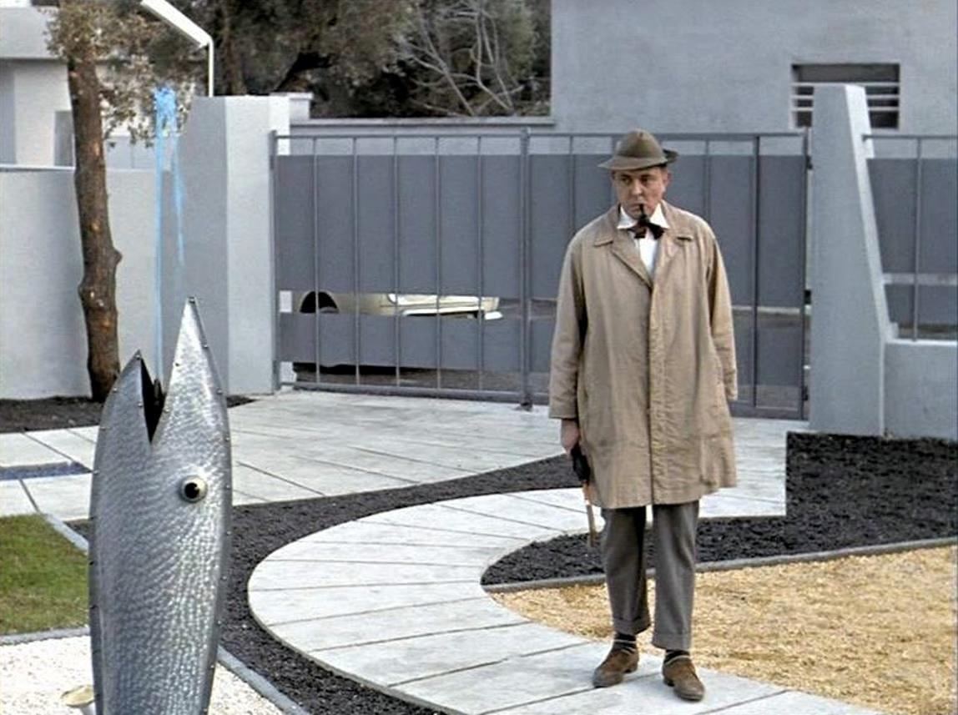
Meu Tio (1958), de Jacques Tati: o seu maior sucesso

Slide 40
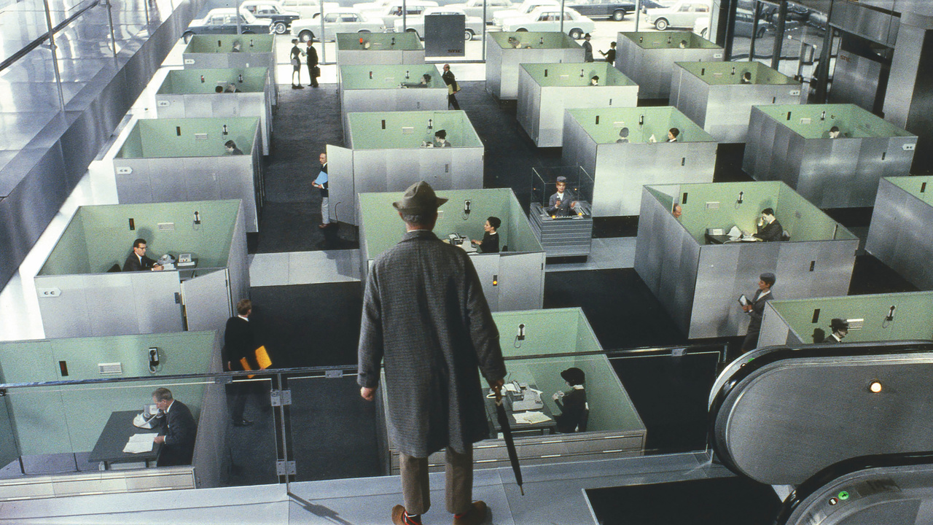
Playtime (1967), de Jacques Tati: o seu filme mais ambicioso (e que o levou à falência)

Slide 41
França: Robert Bresson
Atuante dos anos 1940 até os anos 1980.
Também dono de um estilo bastante original, minimalista, Bresson não se enquadrava nas modas da época.
Apresenta uma abordagem profundamente ascética, “limpa”, voltada para o corte de todo elemento supérfluo e de todo sentimentalismo desnecessário.
Utilizava muitas vezes atores não profissionais.
Desenvolveu a teoria do “ator modelo”: ele repetiria inúmeras vezes a cena, até que a atuação, ao mesmo tempo, ficasse mecânica e perdesse qualquer aspecto de performance.
Alguns filmes: Um Condenado à Morte Escapou (1956), Pickpocket (1959) e Au hasard Balthazar (1956).

Slide 42
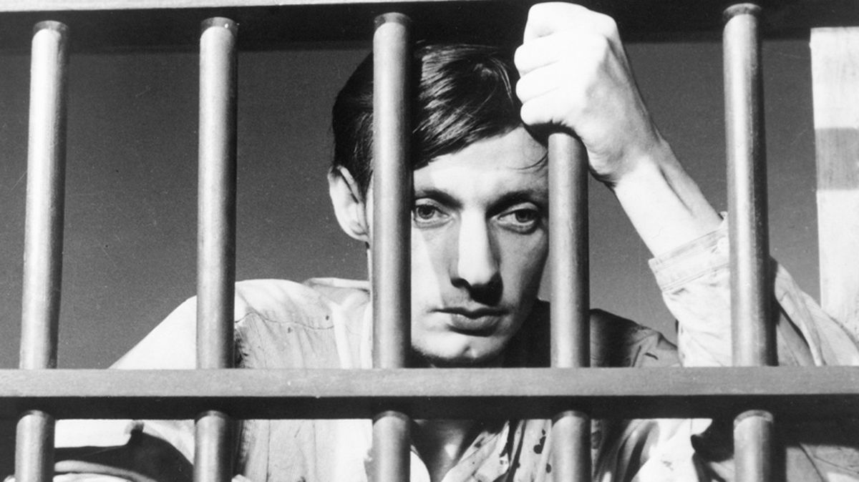
Um Condenado à Morte Escapou (1956), de Robert Bresson

Slide 43
Um “autor” no cinema clássico: Hitchcock
Alfred Hitchcock começou a dirigir filmes na Inglaterra, ainda no cinema mudo, e principiou em Hollywood em 1940.
Apesar de suas obras serem bem sucedidas comercialmente, o diretor não tinha status de artista.
No final dos anos 1950, alguns pensadores franceses começaram a defender a importância do diretor como criador dos filmes, e inclusive valorizaram alguns diretores do cinema clássico americano, os quais foram considerados autores, em razão de suas obras apresentarem traços pessoais estáveis e reconhecíveis.
Entre esses diretores, estava Hitchcock.
Importância da imagem e da montagem, recorrência de temas, presença da música como elemento de tensão...

Slide 44
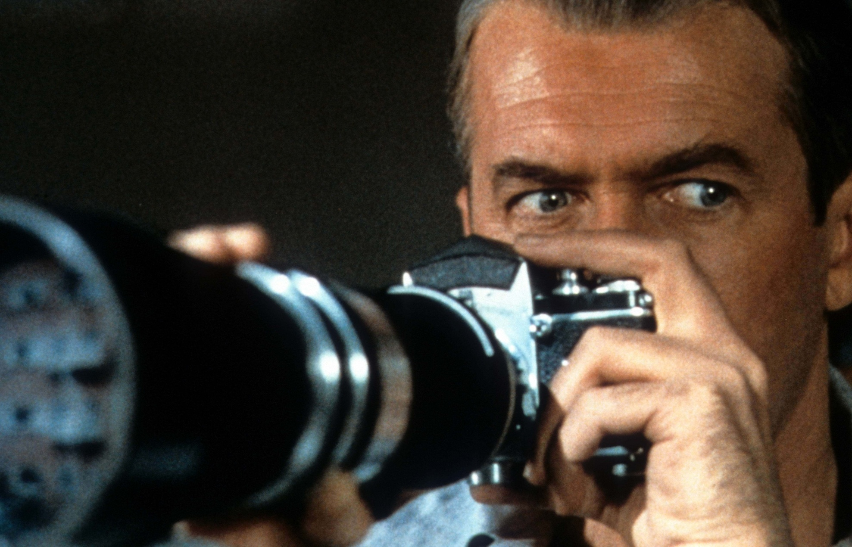
Janela Indiscreta (1954): a importância do olhar e da imagem no cinema de Hitchcock

Slide 45
O cinema nazista de Leni Riefenstahl
Uma das pessoas controversas na história do cinema, Leni Riefenstahl é dona de uma obra inovadora e criativa, mas associada profundamente com o nazismo.
Nos anos 1930, fez dois filmes documentais/propagandísticos que glorificavam Hitler e o ideário nazista: O Triunfo da Vontade (1935) e Olympia (1938) - obras que apresentam inovações técnicas, como nos ângulos de câmera e na montagem.
Ela teve relações próximas e amigáveis com Hitler e Goebbels.
Riefenstahl viveu 101 anos (1902-2003), mas nunca pediu desculpas oficialmente, negou que tinha ciência do holocausto e disse que somente estava fazendo um trabalho.

Slide 46
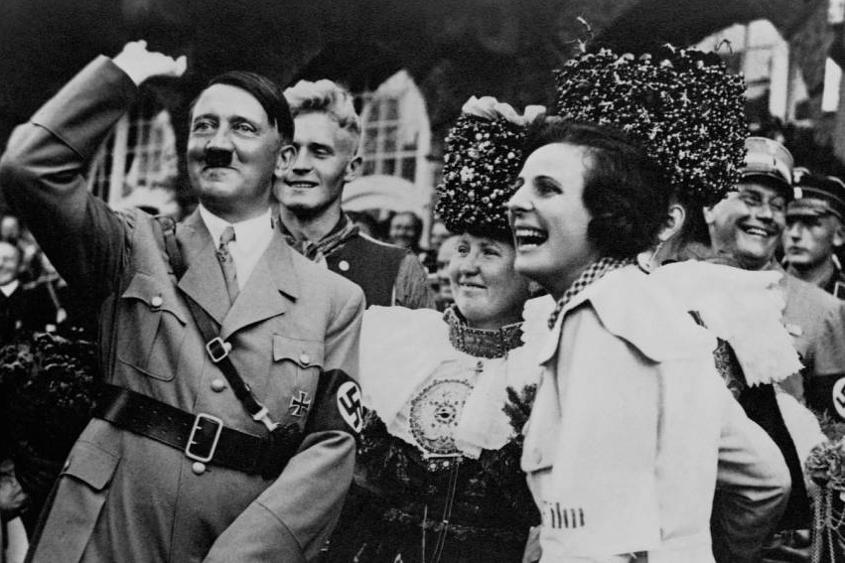
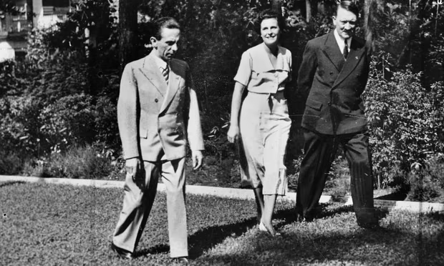
Leni Riefenstahl: era apenas um trabalho?

Slide 47
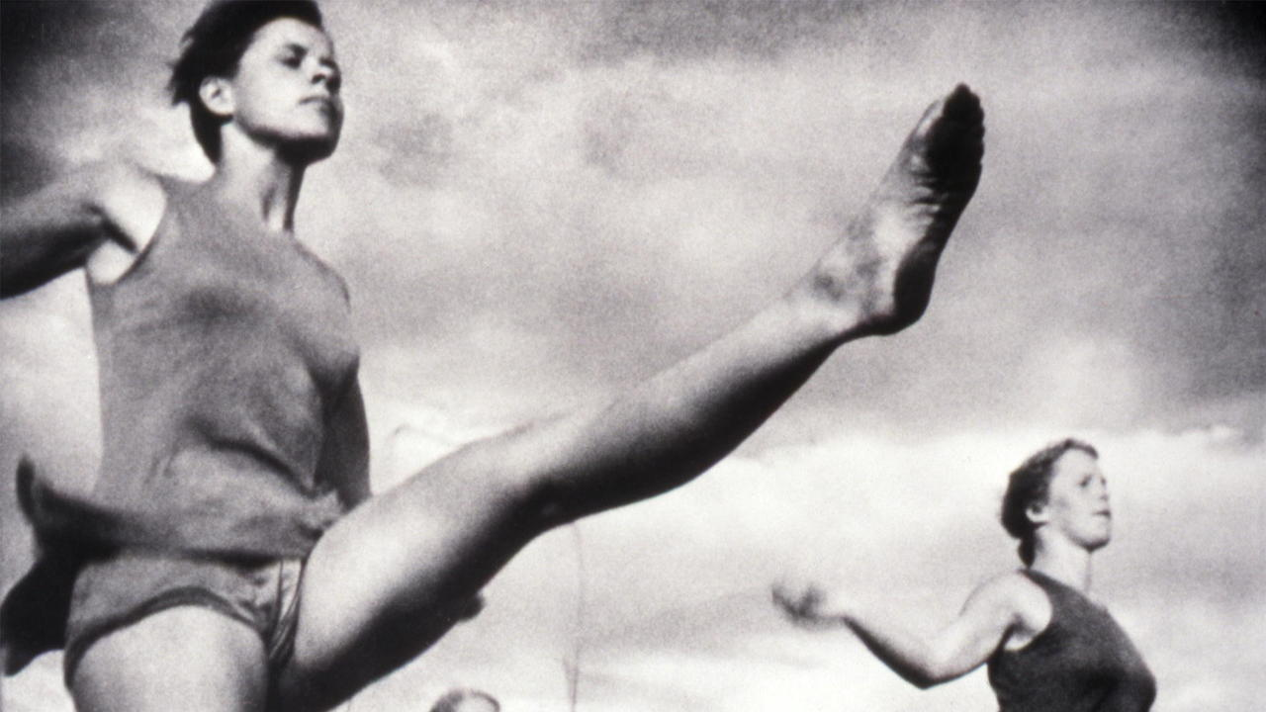
Olympia (1938), de Leni Riefenstahl

Slide 48
O neorrealismo italiano
Mais importante movimento cinematográfico da primeira metade do século XX e um dos grandes rompimentos com o cinema clássico / realismo romântico fechado.
Contexto da Itália no final da Segunda Guerra Mundial, ocupada pelos alemães, e do pós-guerra, com o país destruído e empobrecido.
Roma, cidade aberta (1945) de Roberto Rossellini, é tradicionalmente considerado o filme que inaugurou o movimento (ainda que outras obras anteriores já antecipassem as suas características, como Obsessão, de Luchino Visconti).
Rossellini é o diretor mais associado ao neorrealismo.
Outros nomes: Luchino Visconti, Vittorio de Sica, o roteirista Cesare Zavattini.

Slide 49
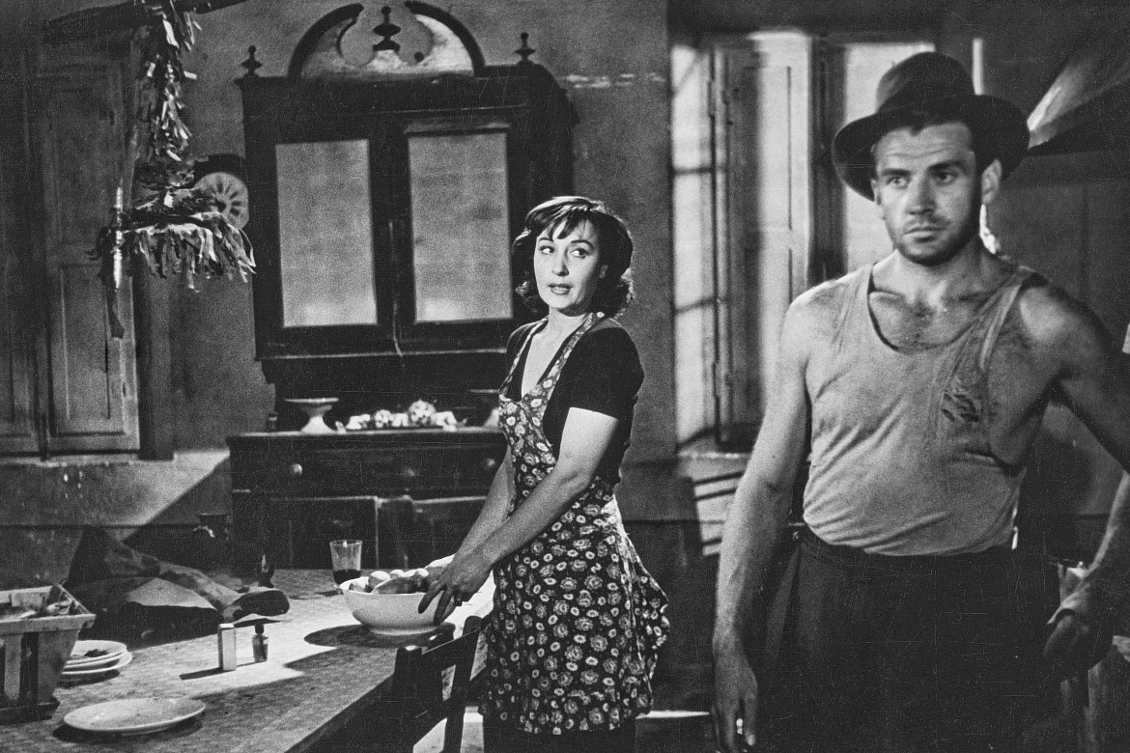
Obsessão (1943), de Visconti: obra precursora do Neorrealismo

Slide 50
Principais características
Localização das histórias em contextos sociais e históricos delimitados.
Abordagem de temas e questões sociais (como a pobreza, a destruição da guerra, o desemprego, a violência), com viés progressista.
Personagens de classes sociais mais baixas.
Olhar mais realista para os eventos narrados.
Valorização do chamado “tempo morto”, aquele em que não ocorrem eventos tão significativos para a trama.
Narrativas podem enfatizar pequenas ações, mais cotidianas.
Filmagem em locações (lugares reais), em vez do estúdio.
Pouco uso de iluminação artificial e exibição das fontes de iluminação.
Utilização frequente de não atores.
Estilo documental de cinematografia (mais sóbrio e direto).
Influência profunda e duradoura no cinema posterior (inclusive no brasileiro).

Slide 51
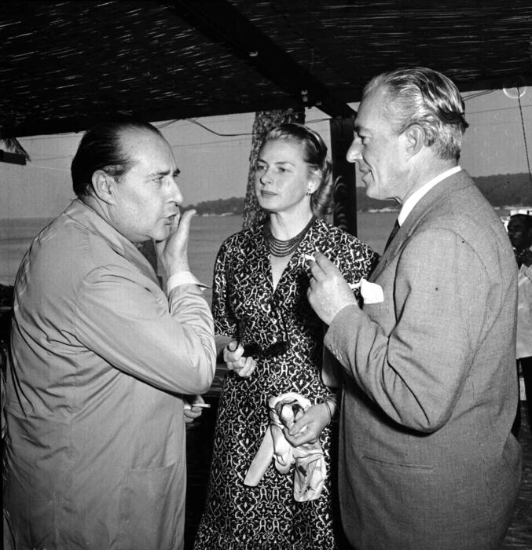
Roberto Rossellini (esquerda) e Vittorio de Sica (direita). No Centro, a atriz sueca Ingrid Bergman, uma das maiores estrelas do período clássico de Hollywood, que atuou em filmes de Rossellini nos anos 1950 e viveu um polêmico romance com ele (largando toda a sua vida em Hollywood por alguns anos).

Slide 52
Roma, Cidade Aberta (1945)
Primeiro filme de uma “trilogia da guerra” de Rossellini, que conta com Paisà (1946) e Alemanha, Ano Zero (1948).
Federico Fellini, posteriormente diretor, colaborou no roteiro.
Obra retrata o contexto da ocupação alemã na Itália, em 1944.
Enredo aborda um grupo de pessoas envolvidas na resistência aos nazistas.
Utilização de atores não profissionais em conjunto com os profissionais (Anna Magnani).
Obra trouxe a atenção do mundo para o cinema italiano.
Os dois filmes seguintes do diretor do diretor seguem abordando o tema da guerra e as suas consequências.

Slide 53
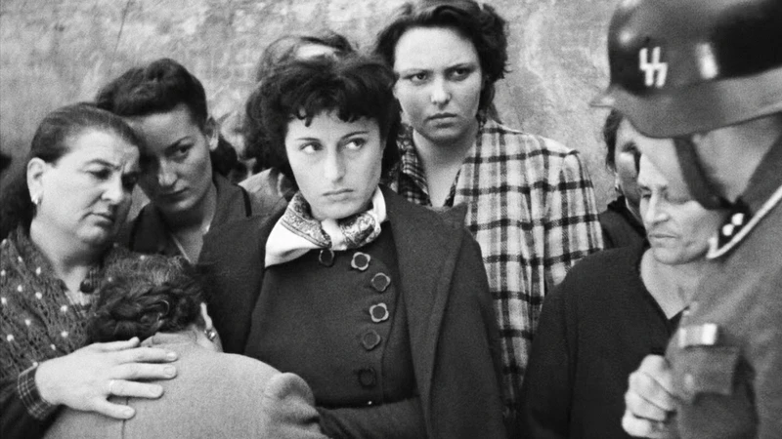
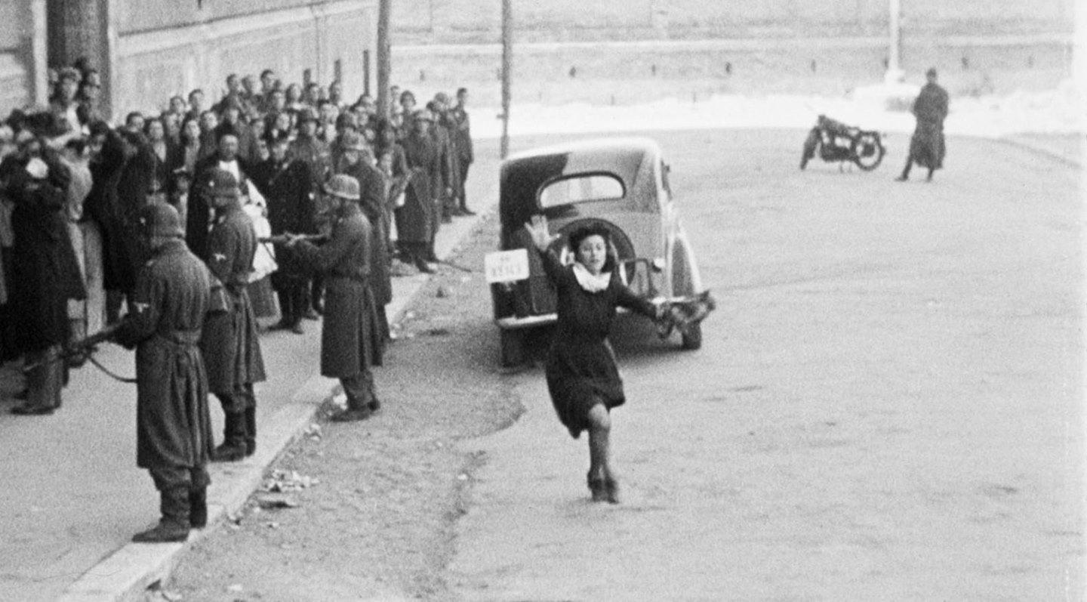
Imagens de Roma, Cidade Aberta (1945), de Roberto Rossellini

Slide 54
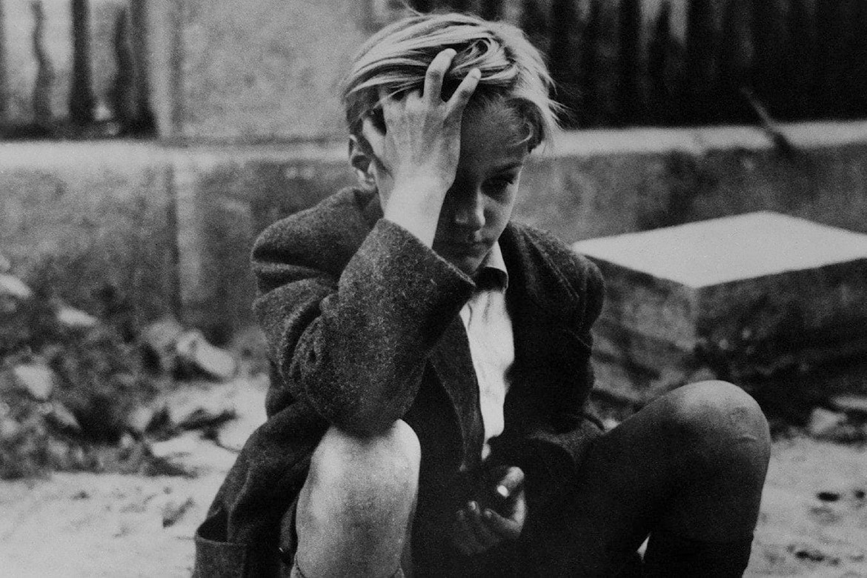
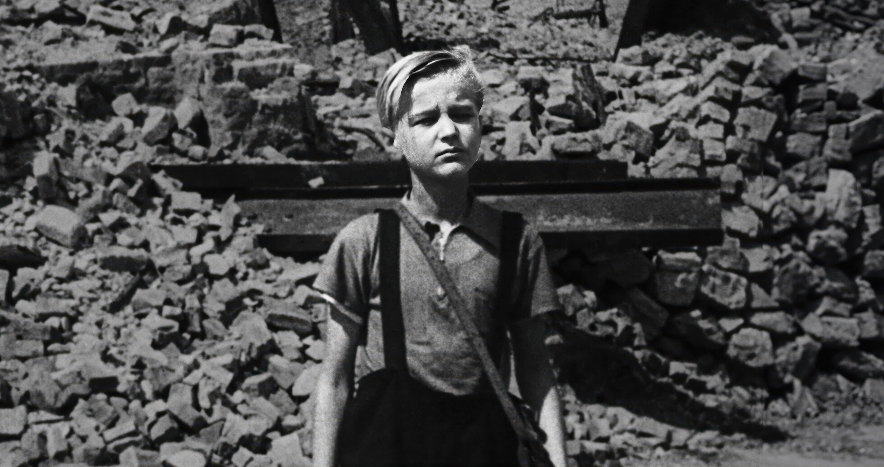
Alemanha, Ano 0, de Roberto Rossellini

Slide 55
Ladrões de Bicicleta (1948)
Obra de Vittorio de Sica, anteriormente um ator de sucesso em comédias (posteriormente também diretor nesse gênero).
A obra retrata a jornada de um pai e seu filho em busca de uma bicicleta roubada.
O pai precisava de uma bicicleta para trabalhar (colando cartazes pela cidade), mas o meio de transporte foi roubado.
Mais adiante no filme, em um momento de desespero, o homem tenta roubar uma bicicleta na rua, mas falha, e tem que lidar com a vergonha do filho.
Ambos os protagonistas são desempenhados por amadores.
Obra apresenta um olhar humanista e empático aos marginalizados (influência de Chaplin), olhar esse bastante notável em uma obra posterior do diretor, Umberto D. (1952).

Slide 56
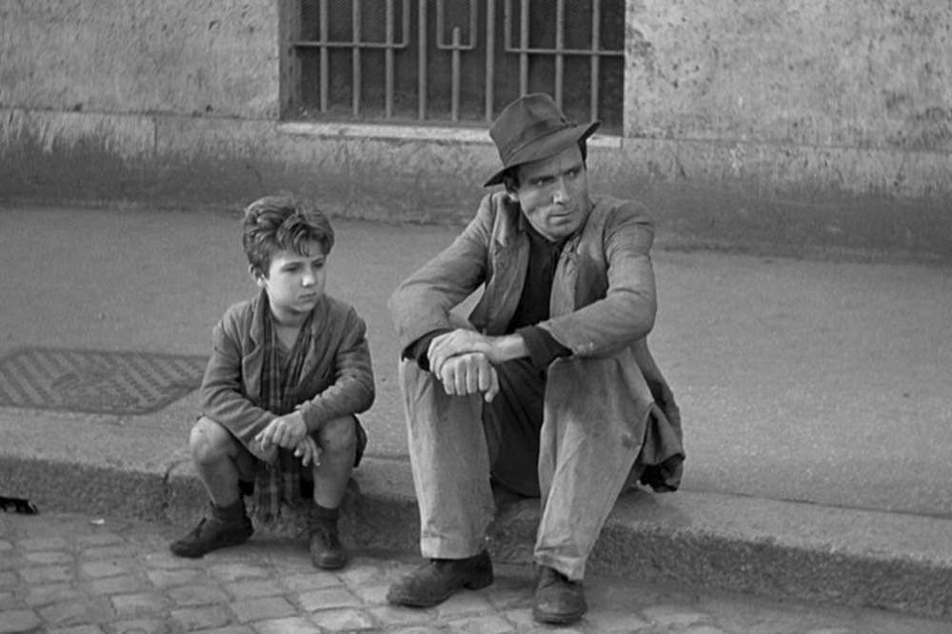
Ladrões de Bicicleta (1948), de Vittorio de Sica

Slide 57
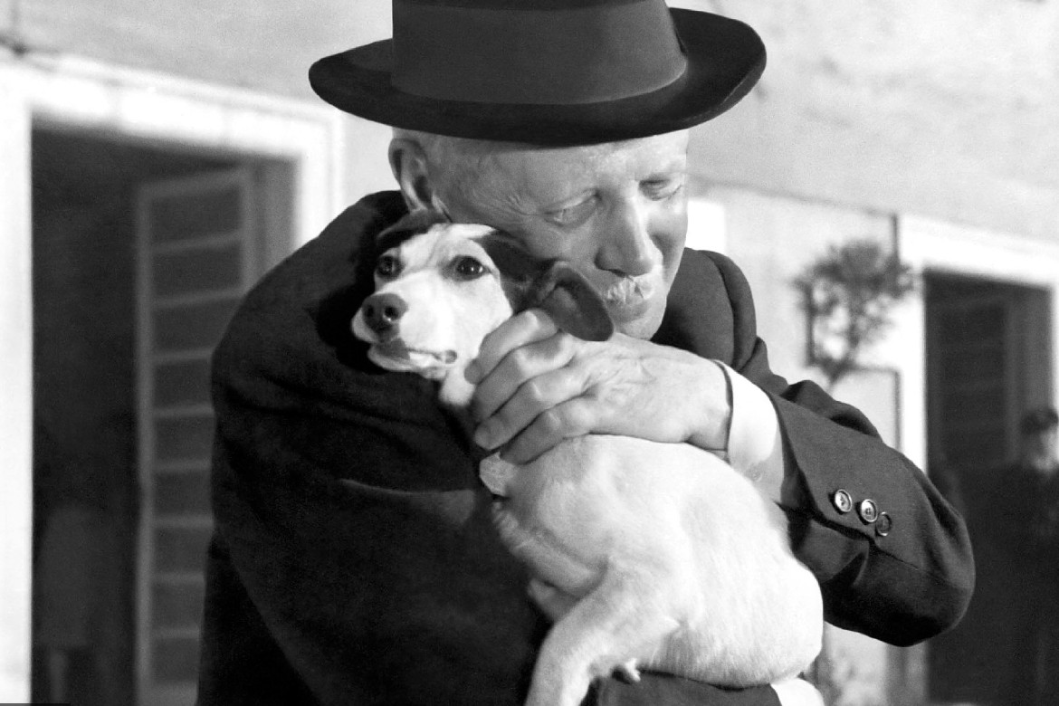
Umberto D (1952), de Vittorio de Sica

Slide 58
Satyajit Ray
Entrou para o cinema após conhecer Jean Renoir e assistir ao filme Ladrões de Bicicleta, de Vittorio de Sica.
Inicia a carreira em 1955, com o filme A Canção da Estrada, o qual, junto com O Invencível (1956) e O Mundo de Apu (1959) forma a chamada Trilogia de Apu.
Nesses filmes, talvez os principais de Ray, acompanhamos a jornada do personagem Apu da infância até a vida adulta.
Trilha sonora de Ravi Shankar.
Essas obras, principalmente a primeira, foram profundamente influentes.
O diretor adota um tom realista, mas também bastante humanista, muito derivado do neorrealismo italiano.
O estilo, mais lento, é quase oposto ao das obras de Bollywood.

Slide 59
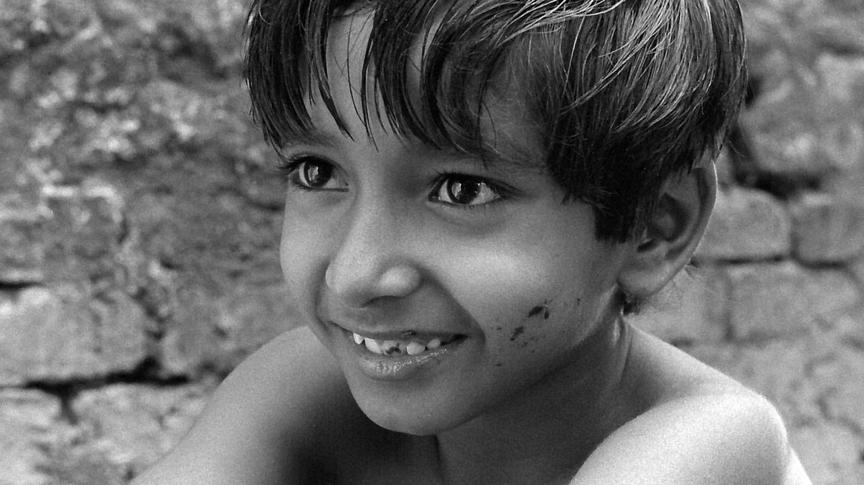
A Canção da Estrada (1955), de Satyajit Ray

Slide 60
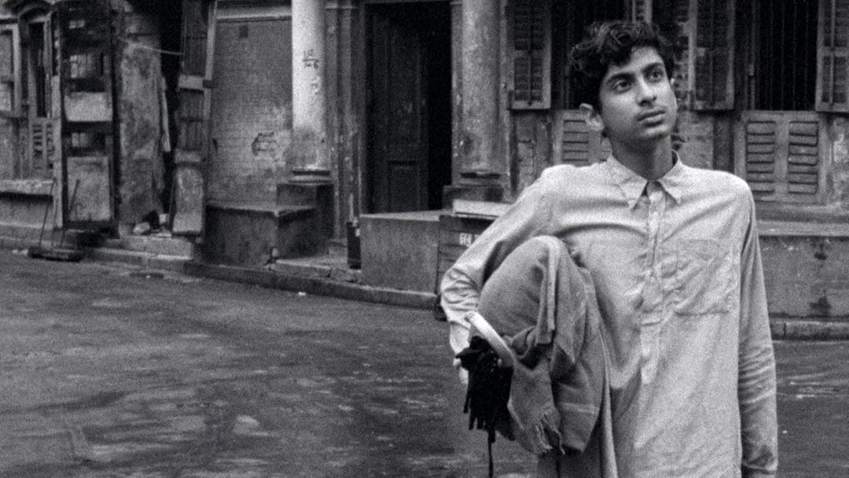
O Invencível (1956), de Satyajit Ray

Slide 61
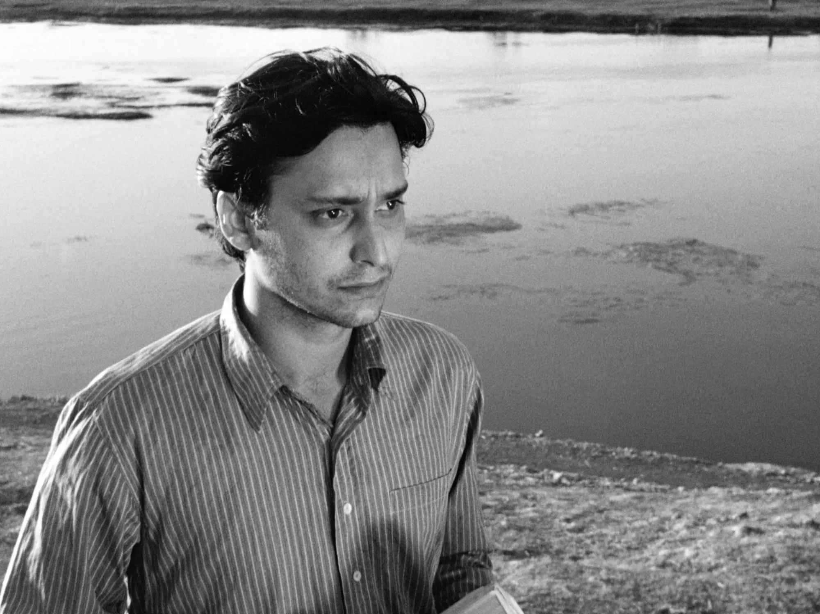
O Mundo de Apu (1959), de Satyajit Ray

Slide 62
Ingmar Bergman
Diretor sueco, dono de uma obra profundamente filosófica e influente no cinema moderno.
Suas obras abordam os conflitos e as angústias humanas, em um contexto em que a religiosidade não conseguia mais explicar tudo. É importante a ideia do “silêncio de Deus”: na ausência da resposta divina, o que fazer?
Ênfase nos closes e em planos aproximados dos personagens: sondagens da alma.
Importante trabalho do diretor de fotografia Sven Nykvist.
Grandes obras: Monika e o Desejo (1952), O Sétimo Selo (1956), Morangos Silvestres (1957), A Fonte da Donzela (1959), Persona (1966), Gritos e Sussurros (1972), Sonata de Outono (1978), Fanny e Alexander (1982).

Slide 63
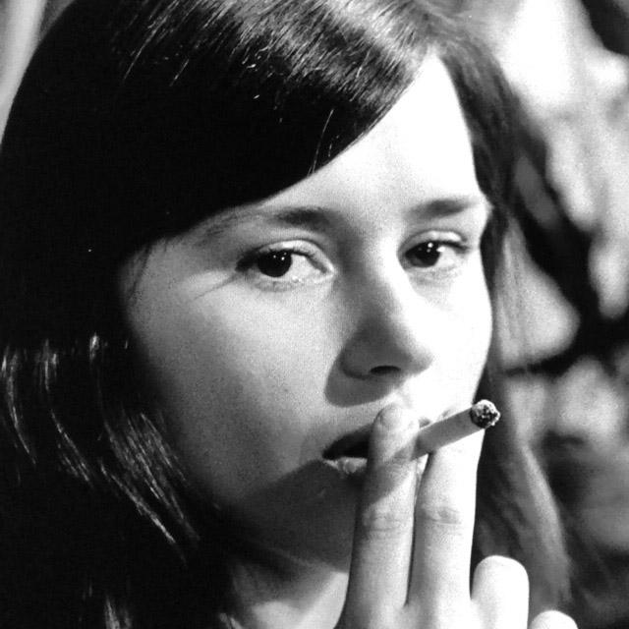
Monica e o Desejo (1953), de Bergman, apresenta o procedimento do olhar para a câmera, que aparecerá em obras de diretores modernos, como Jean-Luc Godard

Slide 64
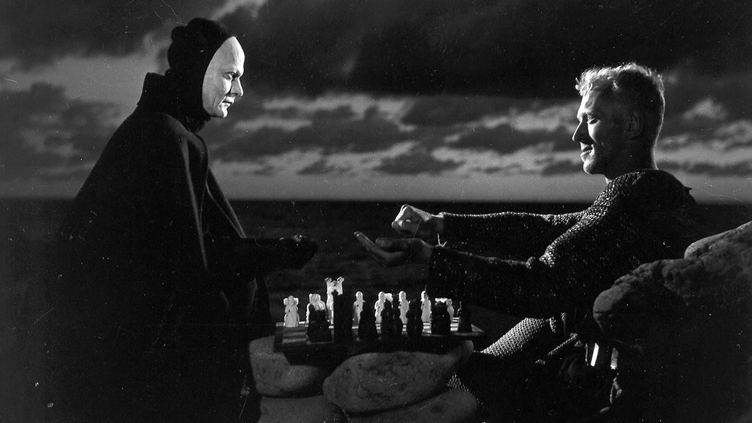
O xadrez com a Morte em O Sétimo Selo (1956), de Bergman

Slide 65
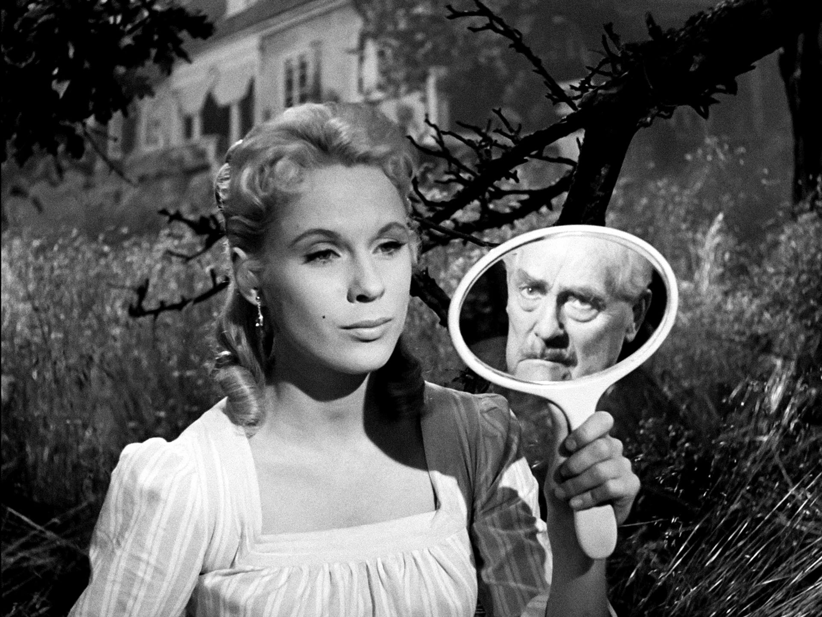
A velhice e a memória em Morangos Silvestres (1957), de Bergman

Slide 66
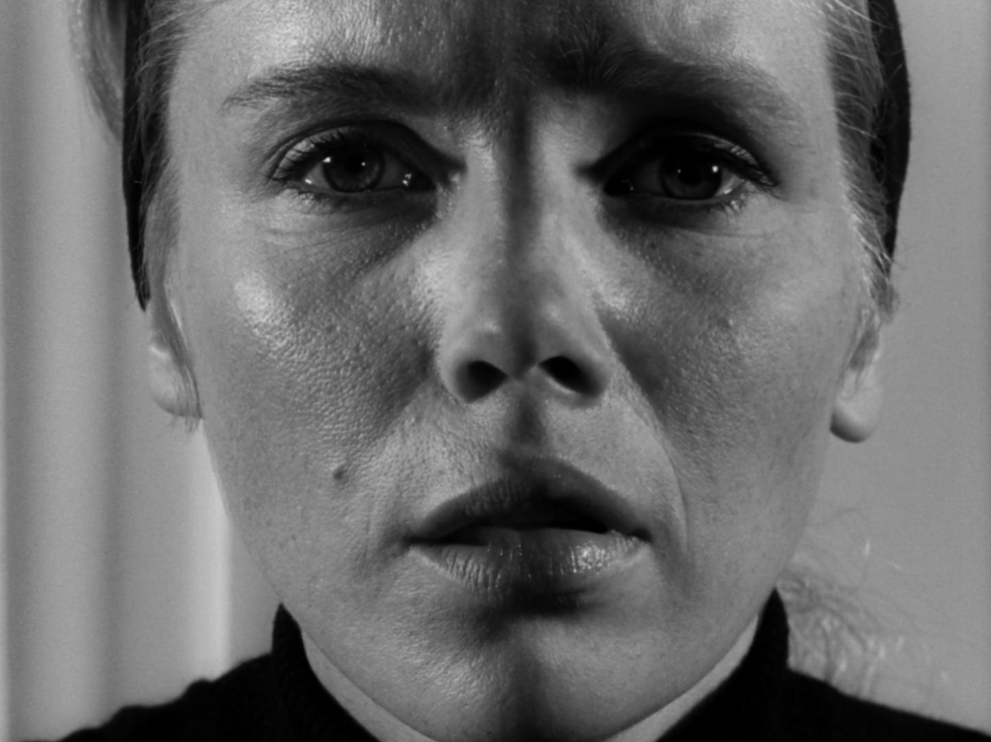
O misterioso Persona (1966), de Bergman

Slide 67
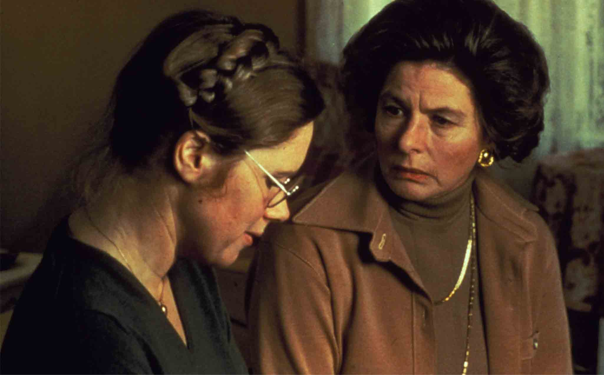
Sonata de Outono (1978), de Bergman, uniu os “dois Bergmans” da Suécia: a atriz Ingrid e o diretor Ingmar

Slide 68
Japão: Yasujiro Ozu
O mais japonês dos diretores japoneses.
Sua obra é bastante única, tanto na forma quanto nos temas.
O diretor com frequência enquadra os corpos inteiros, com a câmera situada mais ao nível do chão (o que dava maior equilíbrio à composição) e frequentemente mostra os tetos (ignorados em Hollywood).
Sua obra apresenta muitas vezes, entre as cenas, planos “vazios”, sem ação dramática (pillow shots): varais, ruas, salas, cozinhas, praças.
Ozu é um cineasta do cotidiano, abordando temas familiares (como a necessidade de casamento) e questões sociais (o trabalho, a pobreza, os conflitos geracionais).
Em seus filmes, mais realistas, os personagens devem lidar com a realidade e aprender com os conflitos e as dificuldades, sem heroísmos.
Mark Cousins diz que é Ozu quem faz o cinema clássico, não os EUA.

Slide 69
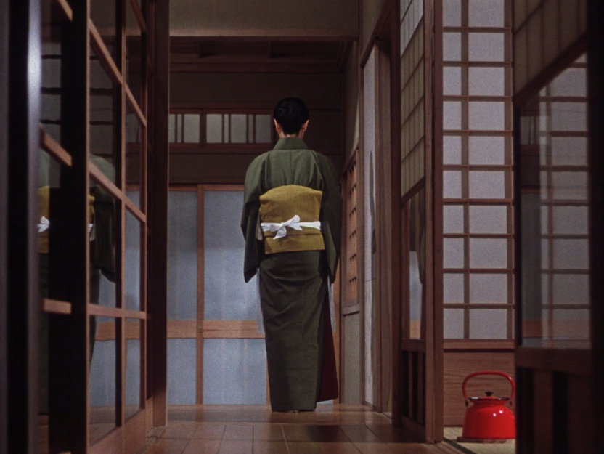
A câmera no chão e o enquadramento de corpo inteiro em Flor do Equinócio (1958), de Yasujiro Ozu

Slide 70

Um dos (muitos) planos vazios de Ozu, em Filho Único (1936)

Slide 71

Ozu filmava os diálogos de um modo bastante diferente do padrão “clássico”: muitas vezes seus personagens ficavam em posição de frontalidade. No cinema mais “tradicional”, os personagens costumam ficar em um ângulo de 45º da câmera, em uma posição na qual os seus olhares se encontram (raccord de olhar).

Slide 72

Olhares

Slide 73

Era uma Vez em Tóquio (1953), de Yasujiro Ozu, um dos seus filmes mais prestigiados, colocado muitas vezes entre os melhores da história

Slide 74

Ozu demorou a ser reconhecido fora do Japão, mas foi sendo mais influente ao longo do tempo. Aqui, uma imagem do filme Tokyo Ga (1985), do alemão Wim Wenders, que foi até o Japão conhecer mais sobre os lugares e as pessoas importantes para Ozu. Aqui, ele filma Chishū Ryū, um dos atores favoritos de Ozu: apareceu em 52 dos seus 54 filmes.

Slide 75
Japão: Akira Kurosawa
O mais “internacional” dos diretores japoneses.
Bastante influenciado pelos faroestes de John Ford.
Sua obra pode ser dividida em filmes de samurai e dramas urbanos contemporâneos.
Ganhou atenção internacional com Rashomon (1950), filme que aborda a multiplicidade de pontos de vista sobre o “real”.
Viver (1952) relata a história de um burocrata que descobre um câncer e procura dar sentido à vida em seus momentos finais.
Seus filmes apresentam um olhar humanista, valorizando muitas vezes o heroísmo e o sacrifício.
Os Sete Samurais (1954) foi extremamente influente, recebendo uma adaptação em Hollywood.

Slide 76
Japão: Akira Kurosawa
Yojimbo, o Guarda-Costas (1961) foi convertido para um faroeste spaghetti de Sergio Leone.
Na década de 1970, Kurosawa passa uma depressão severa e tenta acabar com a própria vida.
Felizmente se recupera, lançando a seguir um grande filme pela URSS (Dersu Uzala), de 1975.
Lança ainda importantes filmes, em intervalos mais espaçados: Kagemusha (1980), Ran (1985), Sonhos (1991).
Nesse período, contou com a ajuda de cineastas da Nova Hollywood (George Lucas, Steven Spielberg, Francis Ford Coppola), extremamente influenciados por Kurosawa, os a quais ajudaram a viabilizar esses últimos filmes.

Slide 77

Rashomon (1950), de Akira Kurosawa: reconhecimento internacional

Slide 78

Viver (1952), de Akira Kurosawa. Takashi Shimura, um dos principais parceiros de Kurosawa, faz o protagonista. Shimura foi o ator que apareceu no maior número de filmes do diretor (21 de 30).

Slide 79


Os Sete Samurais (1954), de Akira Kurosawa
Sete Homens e um Destino (1960), de John Sturges

Slide 80

A Fortaleza Escondida (1958): uma das maiores inspirações para Star Wars (1977), de George Lucas

Slide 81


Yojimbo, o Guarda-Costas (1961), de Akira Kurosawa
Por um punhado de dólares (1964), de Sergio Leone

Slide 82

O Barba Ruiva (1965), último filme de uma frutífera colaboração entre Akira Kurosawa e o ator Toshiro Mifune

Slide 83
Japão: Kenji Mizoguchi
Diretor inovador nas técnicas e nas temáticas.
A maior parte de sua obra aborda questões femininas, colocando mulheres no centro das tramas e apontando os seus dramas e seus dilemas.
O diretor utilizou, ANTES, técnicas que seriam muito comuns no cinema hollywoodiano dos anos 1940 e 1950, principalmente a profundidade de campo, os planos sequência e os movimentos de câmera.
Além disso, apesar de trazer melodramas intensos, o diretor abordava os momentos mais graves de maneira bastante peculiar: muitas vezes a câmera se afastava e retratava os personagens de costas.
Sua obra ganhou atenção internacional nos anos 1950.

Slide 84

Elegia de Osaka (1936), de Kenji Mizoguchi: o filme apresenta a protagonista realizando uma ação importante, com foco, em primeiro plano, mas também apresenta ações significativas em segundo plano, bem mais ao longe.

Slide 85

Oharu, a Vida de uma Cortesã (1952), de Kenji Mizoguchi

Slide 86
Após a chegada da TV a cores:
o widescreen e o 3D
Na década de 1950, a TV, já a cores, domina os lares nos EUA, o que leva a uma diminuição da frequência aos cinemas.
As TVs, na época, eram bastante pequenas e as telas apresentavam a dimensão 4:3, “quadrada” (também típica do cinema). As produções televisivas, então, abusavam de closes e enquadramentos mais simples.
Hollywood, numa tentativa de se desvencilhar da TV e atrair mais público, passa a adotar amplamente os formatos de tela larga, em na escala 16:9 ou semelhantes (widescreen).
As imagens em widescreen eram mais amplas e possibilitavam o aparecimento de mais elementos na tela.
Houve também o surgimento das primeiras experiências em 3D (ainda que não tão bem sucedidas).

Slide 87

O formato widescreen em Um Corpo que Cai (1958), de Alfred Hitchcock.

Slide 88

Disque M para Matar (1954), de Alfred Hitchcock: uma experiência (fracassada) dos primórdios do 3D

Slide 89
O Actors Studio e o “Método”
Associação de atores fundada em 1947 por Elia Kazan, Cheryl Crawford e Robert Lewis.
Desenvolvimento de técnica conhecida como “O Método” nos anos 1950, sob a direção de Lee Strasberg.
Sob forte influência do diretor de teatro e teórico russo Konstantin Stanislavski, defendia-se que o ator deveria se identificar com o personagem, procurando compreender e sentir as suas motivações internas e os seus sentimentos.
Visão de que o ator deve “viver” o personagem, indo muito além de representá-lo por alguns instantes. Início da ideia de uma grande preparação do ator, às vezes extrema (perder ou ganhar peso, cortar cabelo, morar em tal região etc.).

Slide 90
O Actors Studio e o “Método”
Precursora da ideia de “laboratório”.
Conceito do ator que se transforma no personagem.
Valorização da espontaneidade e da criação de um efeito de naturalidade (ainda que esse efeito seja construído, produzido).
Elia Kazan foi o principal diretor de cinema do início da abordagem, em obras como Uma Rua Chamada Pecado (1952) e Sindicato dos Ladrões (1954) - com a atuação de Marlon Brando (grande ícone inicial do Método).
Atores e atrizes ligados a essa abordagem: Robert de Niro, Al Pacino, Paul Newman, Jack Nicholson, Dustin Hoffman, Jane Fonda, Meryl Streep (indiretamente).
Influenciou grandemente no estereótipo contemporâneo do que faz uma boa atuação.

Slide 91

Uma Rua Chamada Pecado (1952), de Elia Kazan, com Marlon Brando e Vivien Leigh

Slide 92
O cinema industrial no Brasil
Na década de 1930, houve uma primeira tentativa razoável de estabelecimento de uma indústria cinematográfica nacional, com a Cinédia, de Adhemar Gonzaga.
A companhia produziu, em 1933, o filme Ganga Bruta, de Humberto Mauro, considerado o primeiro clássico brasileiro.
Após a Cinédia, é fundada em 1941 a Atlântida, talvez a mais bem sucedida experiência na primeira metade do século.
O estúdio produzia principalmente “chanchadas”, comédias de baixo custo e grande apelo popular, com nomes como Grande Otelo e Oscarito.
Em 1949, surgiu a companhia Vera Cruz, que procurou fazer filmes mais sérios e sofisticados, como O Cangaceiro (1953).
Nesse período, houve a experiência comercialmente muito bem-sucedida de Amácio Mazzaropi e do seu Jeca.

Slide 93

Ganga Bruta (1933), de Humberto Mauro

Slide 94

O Cangaceiro (1953), de Lima Barreto

Slide 95

Nem Sansão, nem Dalila (1954), de Carlos Manga

Slide 96

Tristeza do Jeca (1961), de Amácio Mazzaropi

